Slide 1

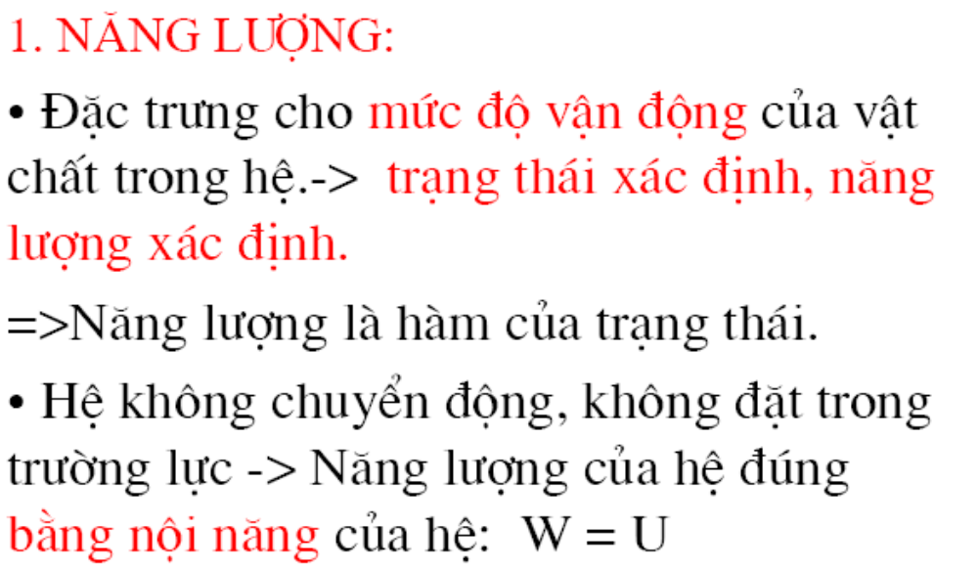
Nguyên lý thứ nhất nhiệt động lực học
&1. Khái niệm năng lượng- công và nhiệt
--------------------------------------------------------------
TS.Lý Anh Tú

Slide 2
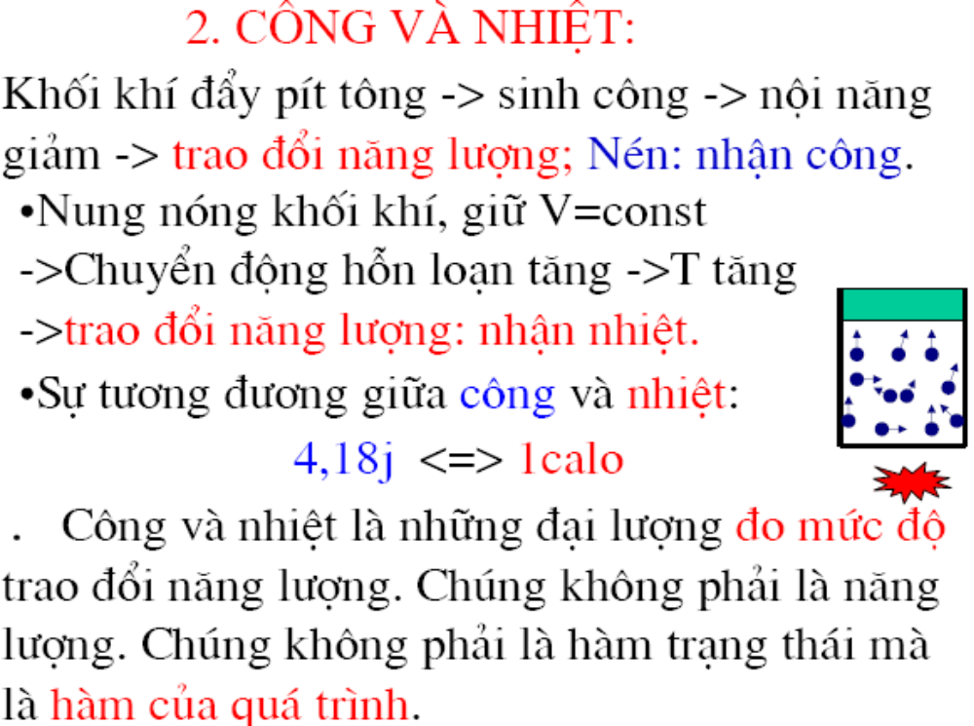
Nguyên lý thứ nhất nhiệt động lực học
&1. Khái niệm năng lượng- công và nhiệt
--------------------------------------------------------------
TS.Lý Anh Tú

Slide 3
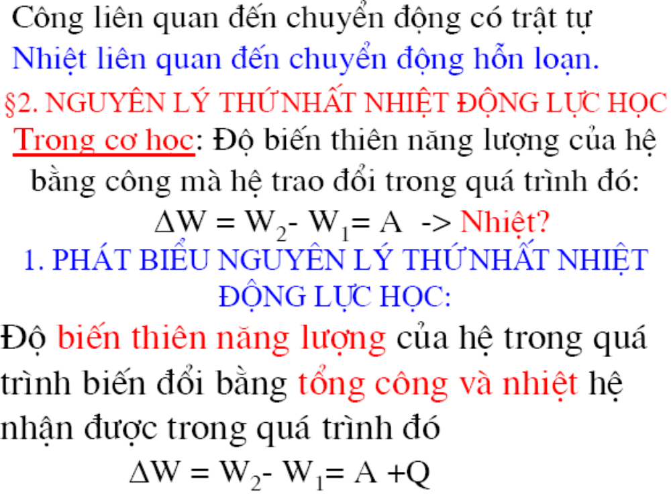
Nguyên lý thứ nhất nhiệt động lực học
&1. Khái niệm năng lượng- công và nhiệt
--------------------------------------------------------------
TS.Lý Anh Tú

Slide 4
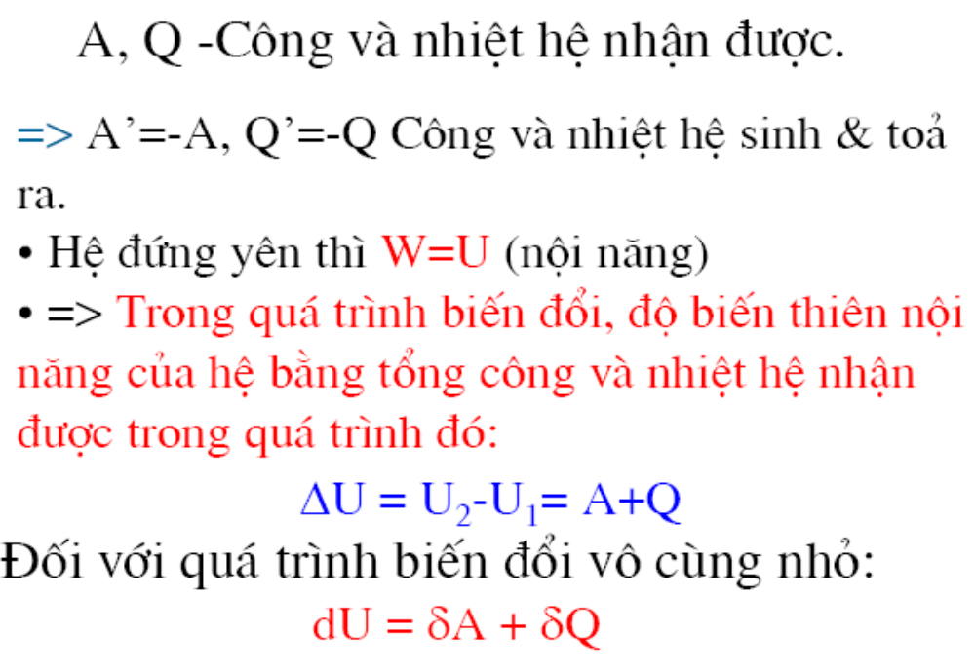
Nguyên lý thứ nhất nhiệt động lực học
&1. Khái niệm năng lượng- công và nhiệt
--------------------------------------------------------------
TS.Lý Anh Tú

Slide 5
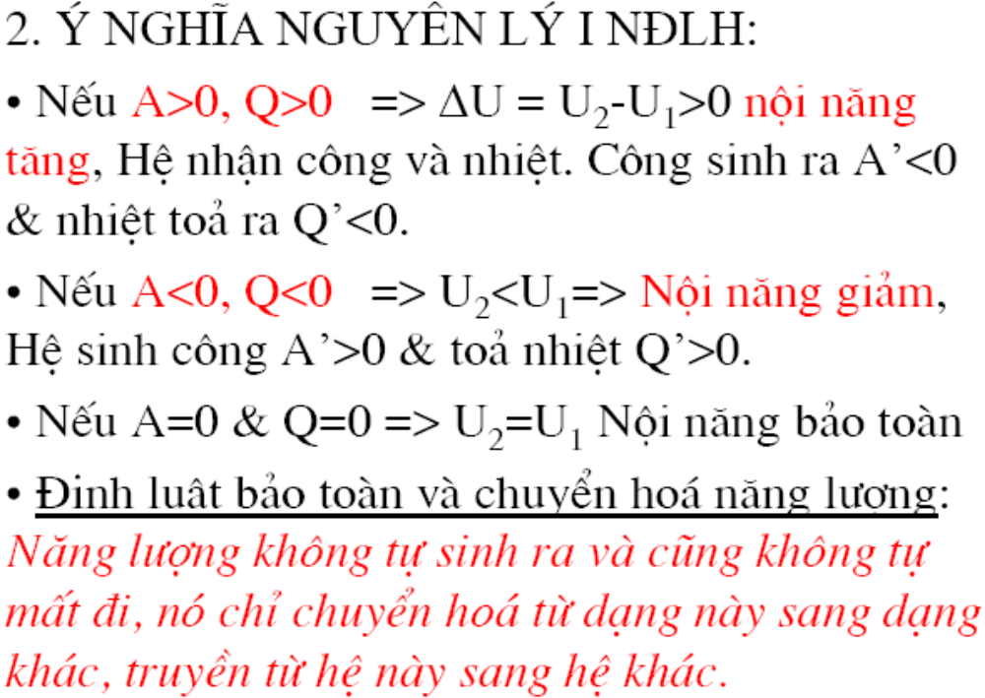
Nguyên lý thứ nhất nhiệt động lực học
&1. Khái niệm năng lượng- công và nhiệt
--------------------------------------------------------------
TS.Lý Anh Tú

Slide 6
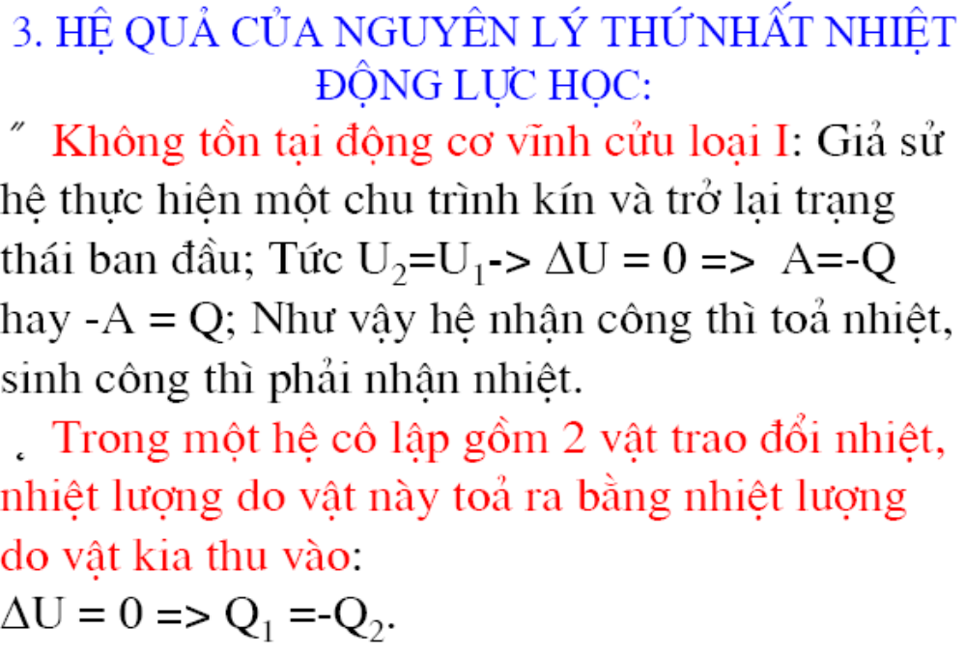
Nguyên lý thứ nhất nhiệt động lực học
&1. Khái niệm năng lượng- công và nhiệt
--------------------------------------------------------------
TS.Lý Anh Tú

Slide 7
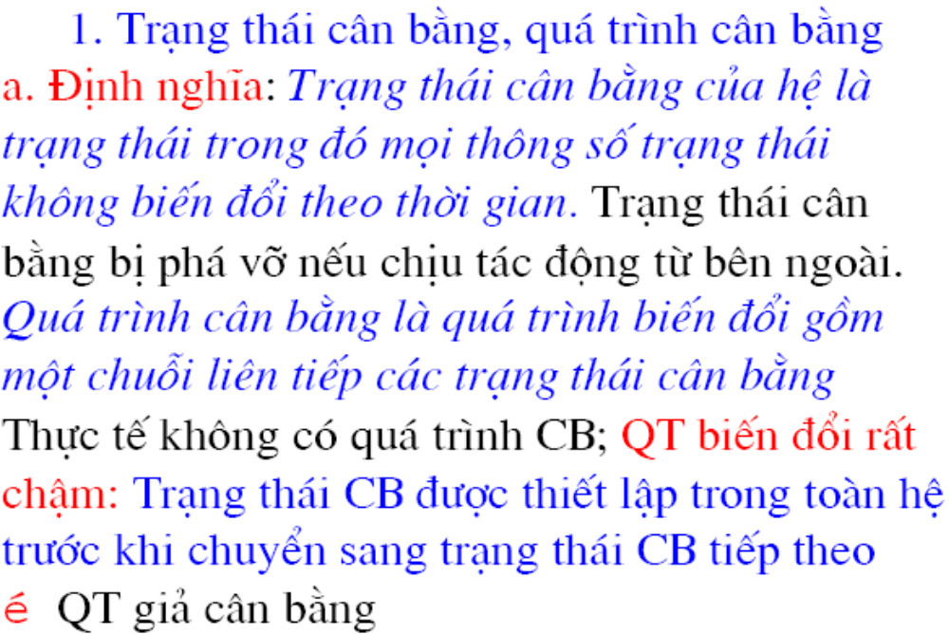
Nguyên lý thứ nhất nhiệt động lực học
&3. Ứng dụng của nguyên lý thứ I nhiệt động lực học
--------------------------------------------------------------
TS.Lý Anh Tú

Slide 8
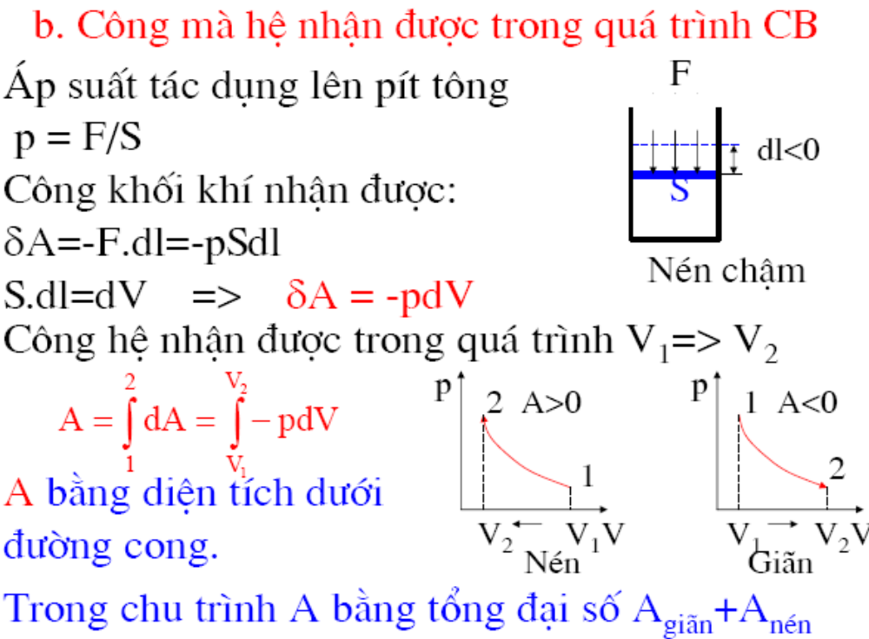
Nguyên lý thứ nhất nhiệt động lực học
&3. Ứng dụng của nguyên lý thứ I nhiệt động lực học
--------------------------------------------------------------
TS.Lý Anh Tú

Slide 9
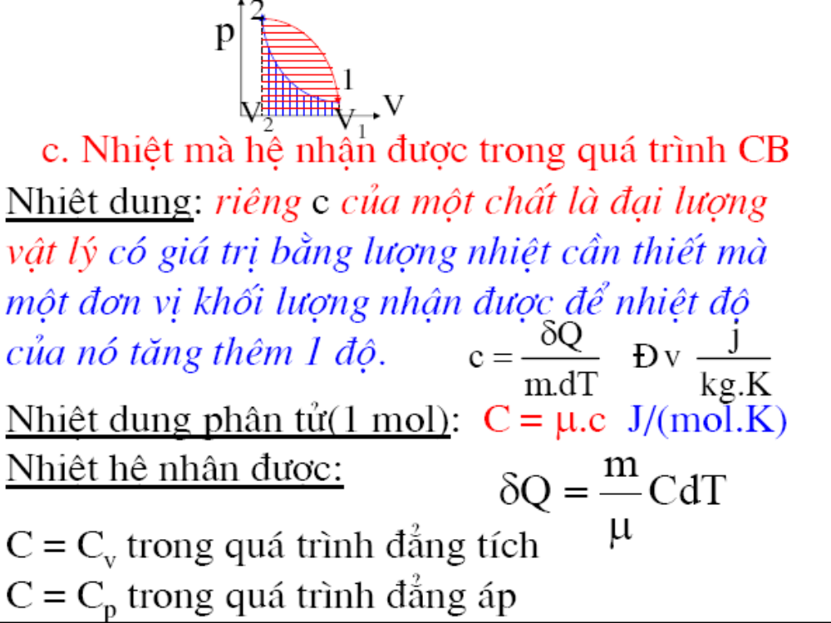
&3. Ứng dụng của nguyên lý thứ I nhiệt động lực học
TS.Lý Anh Tú

Slide 10
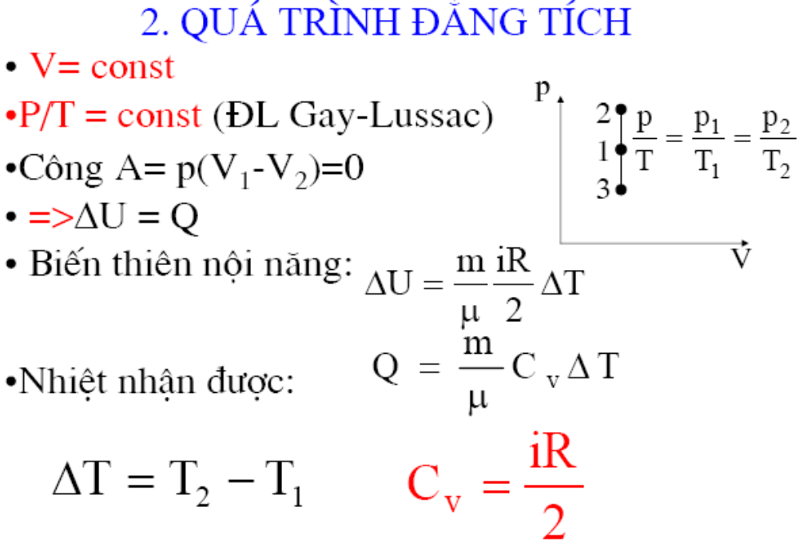
Nguyên lý thứ nhất nhiệt động lực học
&3. Ứng dụng của nguyên lý thứ I nhiệt động lực học
--------------------------------------------------------------
TS.Lý Anh Tú

Slide 11
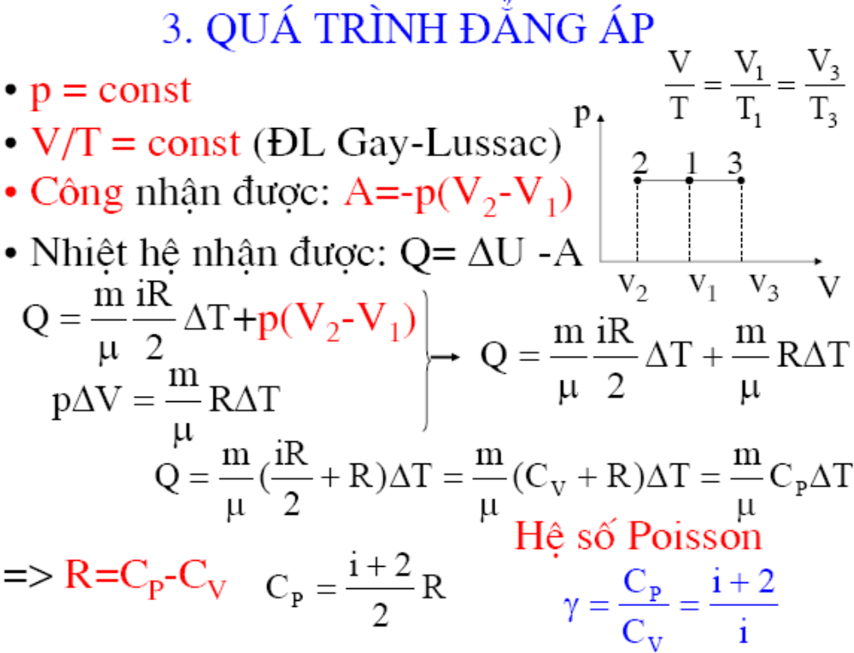
&3. Ứng dụng của nguyên lý thứ I nhiệt động lực học
--------------------------------------------------------------
TS.Lý Anh Tú

Slide 12
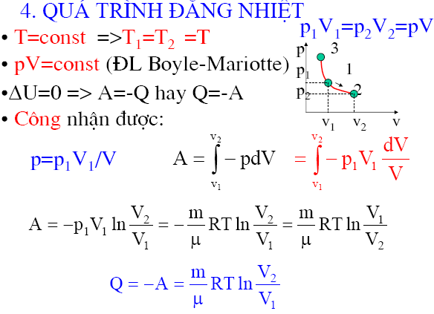
Nguyên lý thứ nhất nhiệt động lực học
&3. Ứng dụng của nguyên lý thứ I nhiệt động lực học
--------------------------------------------------------------
TS.Lý Anh Tú

Slide 13
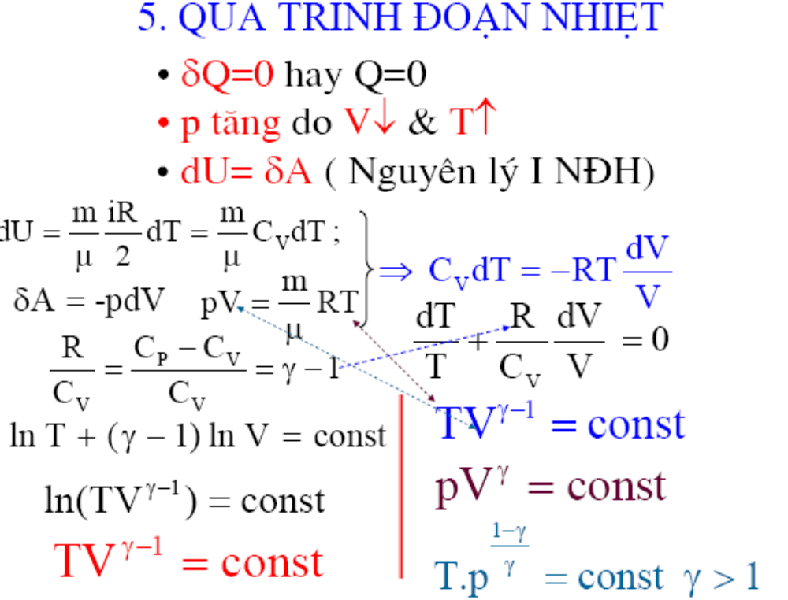
Nguyên lý thứ nhất nhiệt động lực học
&3. Ứng dụng của nguyên lý thứ I nhiệt động lực học
--------------------------------------------------------------
TS.Lý Anh Tú

Slide 14
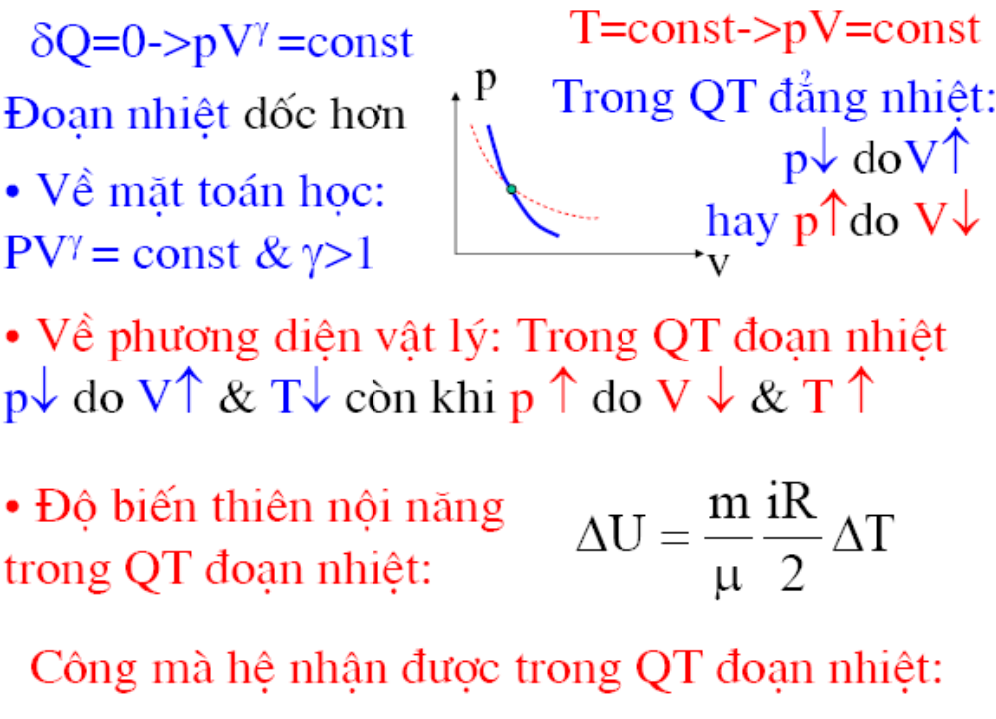
Nguyên lý thứ nhất nhiệt động lực học
&3. Ứng dụng của nguyên lý thứ I nhiệt động lực học
--------------------------------------------------------------
TS.Lý Anh Tú

Slide 15
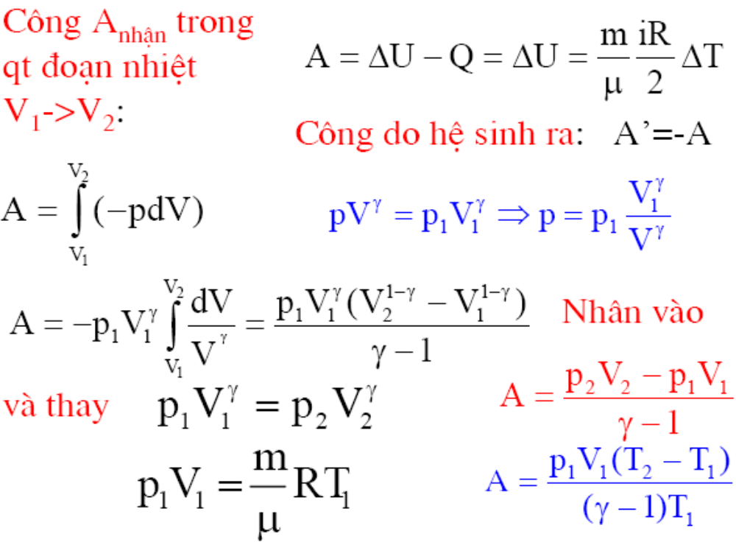
Nguyên lý thứ nhất nhiệt động lực học
&3. Ứng dụng của nguyên lý thứ I nhiệt động lực học
--------------------------------------------------------------
TS.Lý Anh Tú

Slide 16
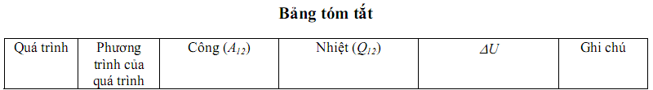
Nguyên lý thứ nhất nhiệt động lực học
&3. Ứng dụng của nguyên lý thứ I nhiệt động lực học
--------------------------------------------------------------
TS.Lý Anh Tú

